Slide 1
Онлайн бібліотека коміксів
Шпет вадим
Пі-57

Slide 2


Чому саме манга?

Slide 3
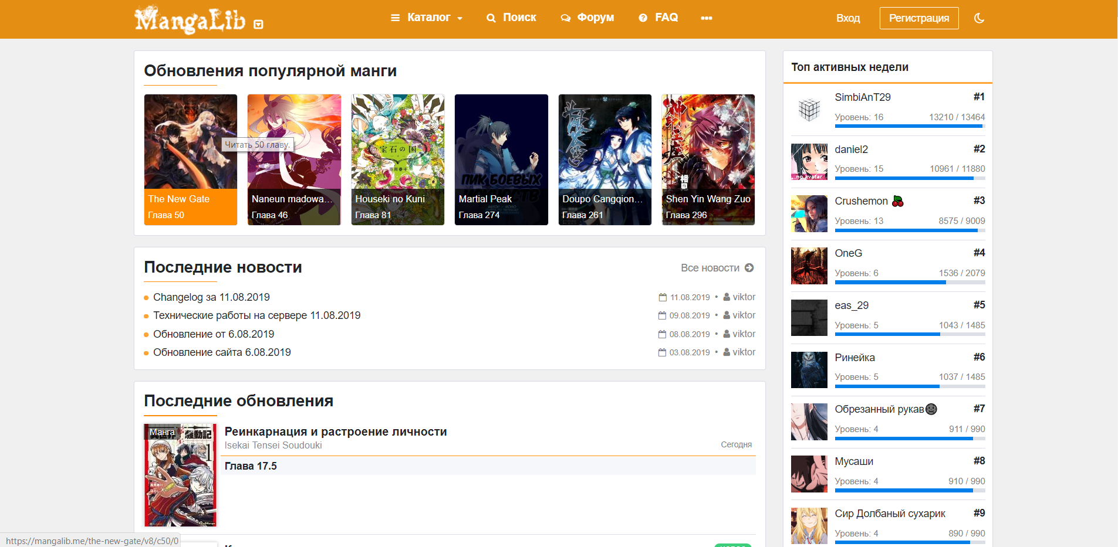
Аналоги

Slide 4
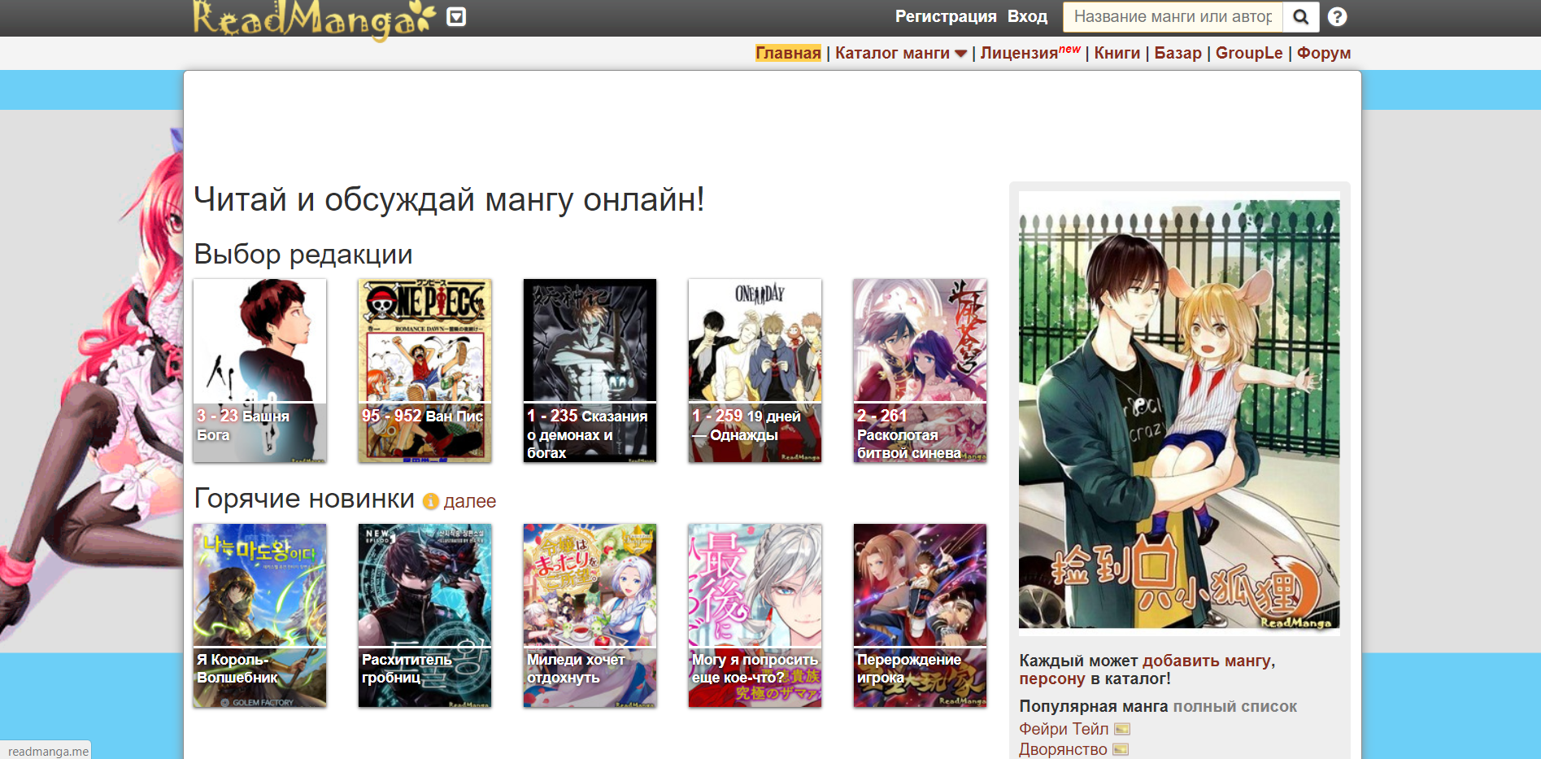
Аналоги

Slide 5
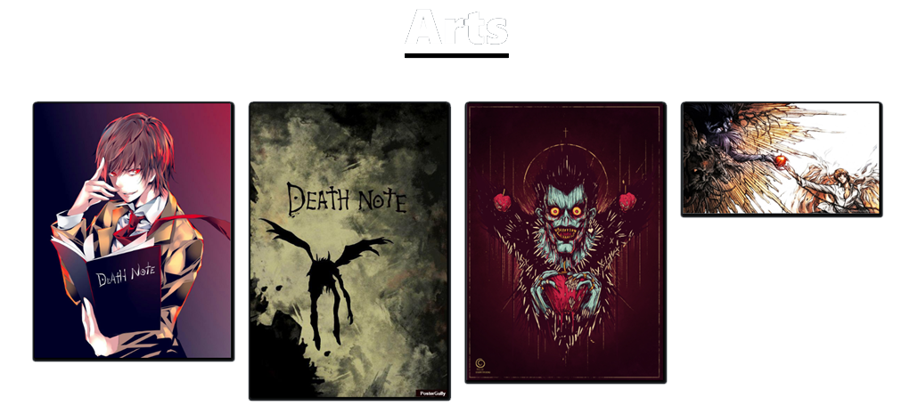
Что нового

Slide 6
Онлайн бібліотека коміксів
Шпет вадим
Пі-57

